Slide 1
数智选材
道路养护材料推荐与协同设计
企业揭榜赛道 HY-01 课题一
创意方案与可运行概念原型
Notes:
作品帮助养护工程师把场景要求落实到材料选择，再沿着准确父配方继续设计。选材理由、性能取舍和实际改动保存在同一案例中，便于复核与交接。研发使用AI辅助，内容复核由参赛者负责。
来源
https://cpipc.acge.org.cn/cw/contestNews/detail/1/2c9080189fb0808c019fc63d2f083049?page=0
docs/submission-final-v10.md

Slide 2
赛题成果与本作品交付
赛题基本成果 | 当前交付
完整方案与核心原型 | 本地浏览器原型及推荐依据
至少三类典型场景 | 三类明确登记的演示场景规则
不少于五个典型案例 | 五个构造案例及同池B1对照
数据与技术交接 | 源码 结构化数据 OpenAPI与操作记录
应用价值分析 | 选型 比较 调整与交接的使用过程
历史性能值来自企业工作簿，场景要求和案例为演示构造。
作品论文、五案记录和计算结果提供逐项查阅依据。
Notes:
课题一以创意方案和核心原型为基本成果，允许合理构造案例。作品用三类演示规则覆盖高温重载、寒冷裂缝和水损害，再增加资源变更和复合要求，形成五案。作品论文展开数据口径、决策方法、案例结果与计算研究。
来源
https://cpipc.acge.org.cn/cw/contestNews/detail/1/2c9080189ef4ecee019f038802d55c4b?page=0
https://cpipc.acge.org.cn/cw/contestNews/detail/1/2c9080189fb0808c019fc63d2f083049?page=0
docs/submission-final-v10.md
artifacts/submission-v8/verification.json

Slide 3
三种操作对应三种决策机制
工程师操作 | 系统处理 | 可检查的结果
修改硬要求 | 重新筛选并保留旧决策 | 要求出处与变更理由
切换优先性能 | 同一可行集合内重排 | 并列 取舍与比较理由
调整父配方 | 保存带原需求的独立草案 | 组成变化与设计意图
五案与全约束查表B1的数值可行数均为 2、2、5、1、0。
同池对照核对筛选结果，新增记录解释选择与后续设计。
Notes:
三个操作改变不同的对象。修改要求会重算候选，切换偏好会重排原集合，调整配方会建立独立草案。分开处理后，工程师能够解释哪些结论随操作更新，并沿着原记录继续工作。
来源
docs/innovation-brief-v8.md
docs/submission-final-v10.md
artifacts/polish-v7/completion.json

Slide 4
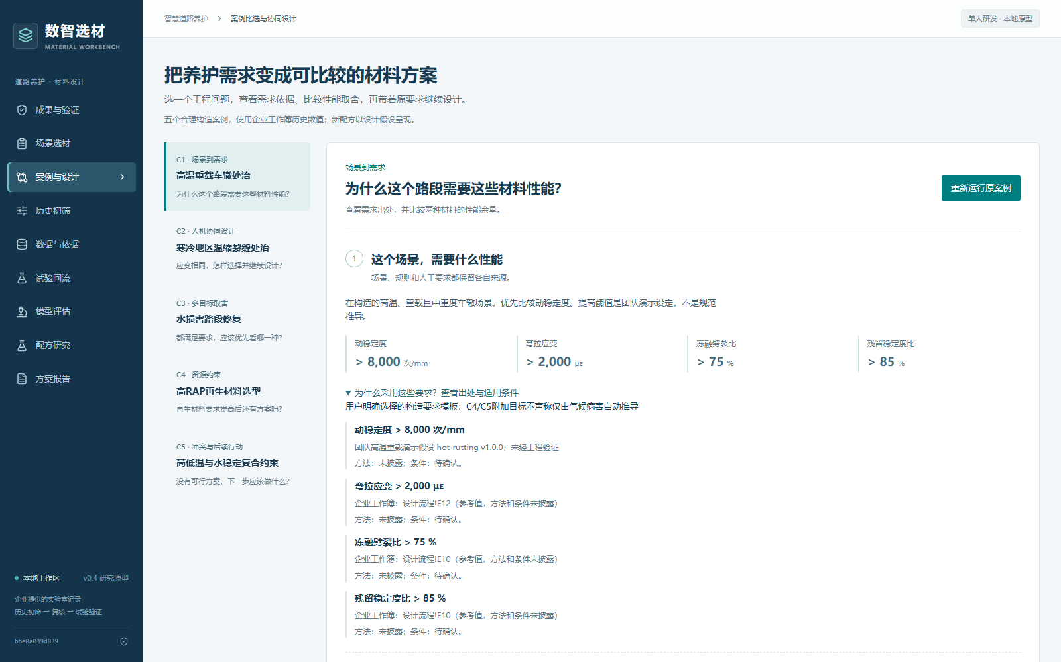
C1 高温重载场景的要求与出处
84条目录
2项数值可行
确认场景要求
查看原始数值
追溯源单元格
要求卡记录阈值依据，材料卡关联原始数据和适用条件。
Notes:
工程师先确认四项要求，再比较H与R1。H的动稳定度9565次每毫米，R1的应变和TSR更高。要求卡说明阈值依据，材料卡定位原始单元格，两条查证路径共同支持本次选择。
来源
docs/submission-final-v10.md
artifacts/submission-v8/demo/C1-sources.png
artifacts/submission-v8/demo/recording.json

Slide 5
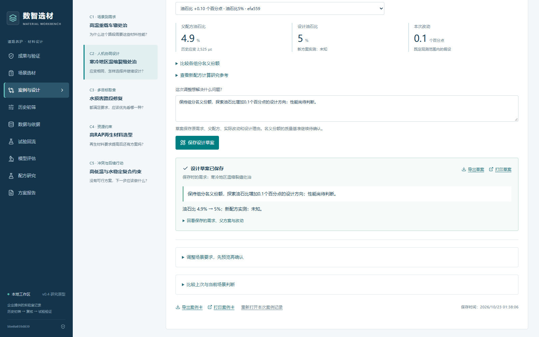
C2 保留原需求的配方协同设计
油石比
4.9% 至 5.0%
保留原需求与父配方
锁定名义组分份额
记录改动和设计意图
两项候选应变均为2525με；新草案性能以待验证状态登记。
Notes:
寒冷场景的两个候选应变均为2525微应变，比较继续进入TSR，R4进入优先查看位置。工程师从准确父配方的10个假设中筛出7个范围内假设，保持名义组分份额，将油石比4.9%至5.0%的变化保存为草案。
来源
docs/submission-final-v10.md
artifacts/submission-v8/demo/C2-draft.png
artifacts/submission-v8/demo/recording.json

Slide 6
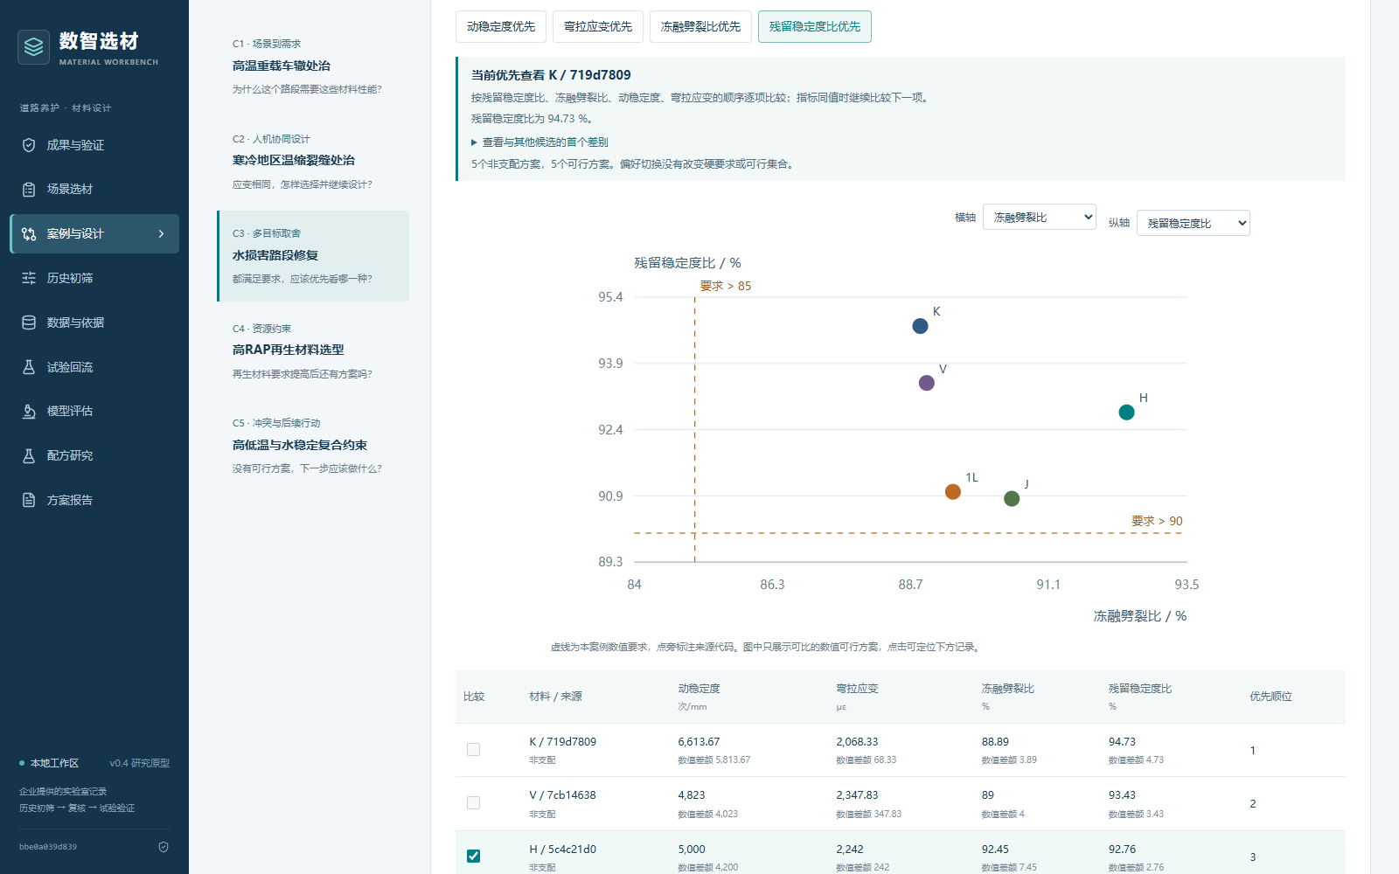
C3 多个合理方案之间的性能取舍
5项数值可行
5项均非支配
TSR优先查看H
残留稳定度优先查看K
偏好只改变顺序。
图中展示可比较候选的历史值。偏好切换保留全部五项数值可行方案。
Notes:
水损害案例有5项数值可行，5项均非支配。TSR优先查看H，残留稳定度优先查看K，工程师可按项目偏好比较余量。切换优先性能不改变可行集合。图中的历史数值和目标线帮助说明选择依据。
来源
docs/submission-final-v10.md
artifacts/submission-v8/demo/C3-chart.png
artifacts/submission-v8/demo/recording.json

Slide 7
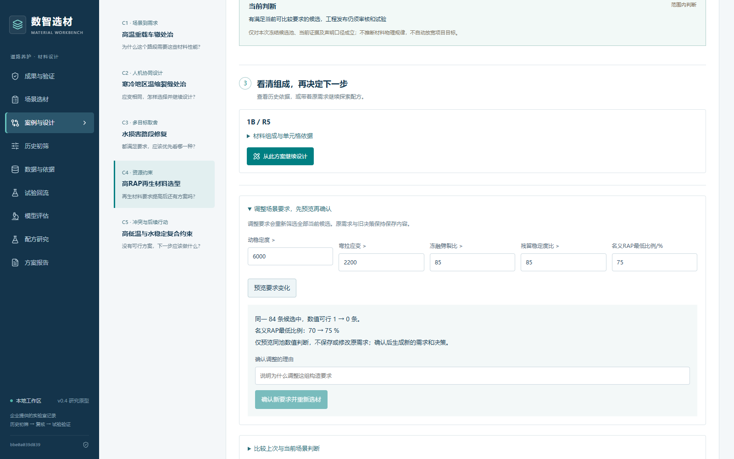
C4 资源要求变更的结果预览
名义RAP
70% 提高至 75%
已知可行数
1 变为 0
确认理由后另存。
资源条件与性能要求一起保存，原70%需求下的记录可继续回看。
Notes:
四项性能要求下R5是唯一已知数值可行候选，其名义RAP为70%。将资源门槛提高至75%后，预览显示已知可行数由1变0。工程师查看变动和资料状态，确认理由后保存新需求，原记录保留供比较。
来源
docs/submission-final-v10.md
artifacts/submission-v8/demo/C4-preview.png
artifacts/submission-v8/demo/recording.json

Slide 8
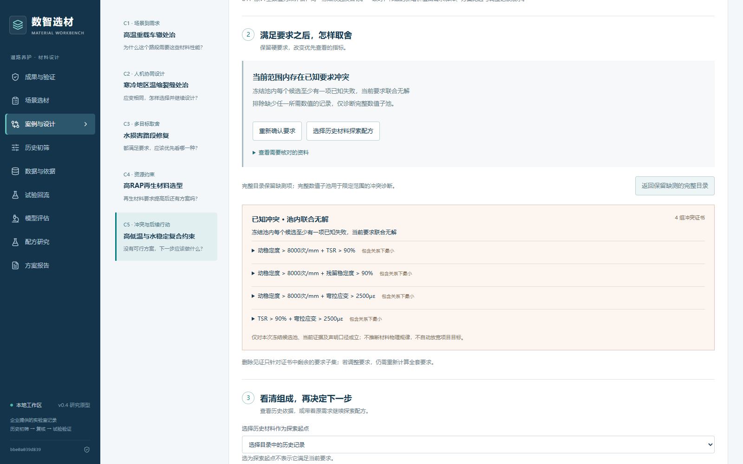
C5 无结果时的证据与范围解释
84条完整目录
证据不足
35条完整数值子池
可查看4组最小冲突。
下一步可补资料
或调整要求。
每份冲突证书同时列出候选范围、指标子集与删除见证。
Notes:
84条目录中44条已知失败、40条待补证据，工程师先核查缺测。明确选定35条完整数值子池后，可以查看4组最小冲突。每份证书保存冲突要求、范围和删除见证，帮助讨论补资料或调整指标。
来源
docs/submission-final-v10.md
artifacts/submission-v8/demo/C5-conflict.png
artifacts/submission-v8/demo/recording.json

Slide 9
首期服务与后续产品化路径
首期交付
推广步骤
本地软件与数据整理
项目规则配置
案例回放与接口文档
确认授权与真实需求
小范围试用并按任务验收
再扩展接口与维护服务
拟按部署配置与额外接口工作量计费，另约维护服务。
报价依据资料整理、部署适配、接口范围和持续支持工作量。
Notes:
首期服务面向拥有历史资料且需要重复选材的养护和材料研发团队。从一个经授权的目录和项目要求起步，交付软件、数据字段、规则和案例回放。试用围绕真实选材、比较与交接任务验收，再按需求增加接口和维护。
来源
docs/business-plan-v10.md
docs/submission-final-v10.md

Slide 10
成果交付与下一步应用
已交付
后续应用
可运行原型与匿名源码包
三类规则与五案回放
接口 操作视频和软件证据
接入项目要求与材料资料
开展真实选材和交接试用
扩展性能模型与候选生成
核心价值是让选材理由、性能取舍和设计改动能够连续交接。
数据范围、方法、案例原值与计算记录见作品论文及证据索引。
Notes:
当前交付可运行原型、源码、数据、五案和计算研究。既有记录包括106项Python测试、12项机制检查及14步AI浏览器自测。后续先核实项目规则和材料身份，再组织真实任务试用，依据新增资料扩展性能模型和候选生成。
来源
docs/submission-final-v10.md
artifacts/submission-v8/verification.json
artifacts/submission-v8/anonymous-checkout.json

